Slide 1
ТЕМА МЕХАНИЧЕСКИЕ ПЕРЕДАЧИ.
РЕМЕННЫЕ ПЕРЕДАЧИ.
  Вопросы, изложенные в материале:
1. Общие сведения о передачах.
2. Ременные передачи.
Учебная литература:
Детали машин и подъемное оборудование. Под рук. Г.И. Мельникова - М.: Воениздат, 1980. стр. 33-56.
Н.Г. Куклин и др. Детали машин: Учебник для техникумов / Н.Г. Куклин, Г.С. Куклина, В.К. житков.- 5-е изд., перераб. и допол.- М.: Илекса, 1999. стр. 87-100; 241-264.
Соловьев В.И. Детали машин (Курс лекций. II часть). - Новосибирск: НВИ, 1997. стр. 64-87.

Slide 2
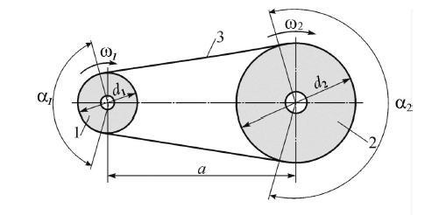
Ременные передачи.
Ременная передача – это механизм, предназначенный для передачи вращательного движения посредством фрикционного взаимодействия или зубчатого зацепления замкнутой гибкой связи – ремня с жесткими звеньями – шкивами, закрепленными на входном и выходном валах механизма.

Slide 3
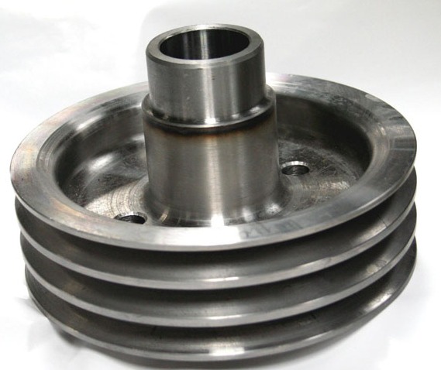
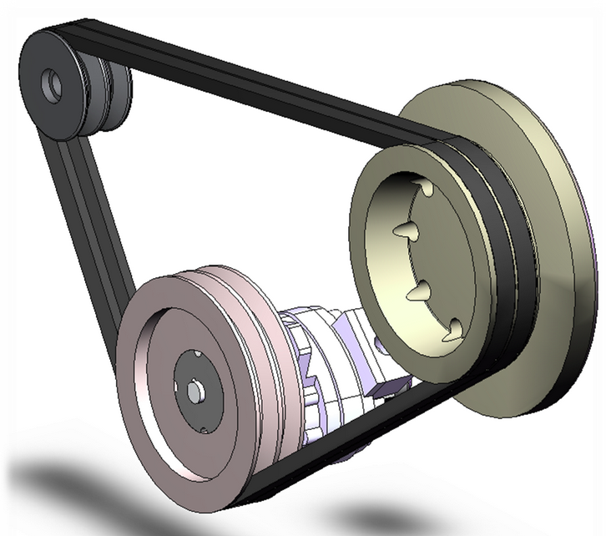
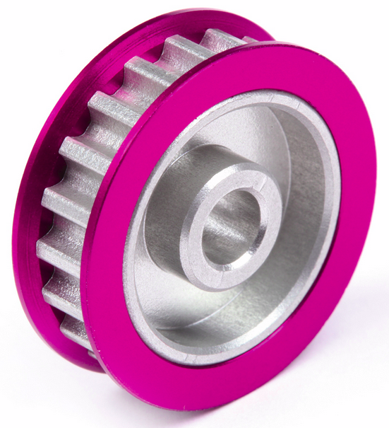
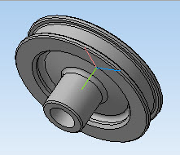
Ременные передачи.
Шкив — фрикционное колесо с ободом или канавкой по окружности, которое передаёт движение приводному ремню или канату.

Slide 4
Достоинства ременных передач:
1. Простота конструкции и низкая стоимость.
2. Возможность передачи движения на достаточно большие расстояния (до 15 м).
3. Возможность работы с большими скоростями вращения шкивов.
4. Плавность и малошумность работы.
5. Смягчение крутильных вибраций и толчков за счет упругой податливости ремня.
6. Предохранение механизмов от перегрузки за счет буксования ремня при чрезмерных нагрузках.

Slide 5
Недостатки ременных передач:
1. Относительно большие габариты.
2. Малая долговечность ремней.
3. Большие поперечные нагрузки, передаваемые на валы и их подшипники.
4. Непостоянство передаточного числа за счет проскальзывания ремня.
5. Высокая чувствительность передачи к попаданию жидкостей (воды, топлива, масла) на поверхности трения.

Slide 6
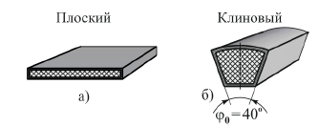
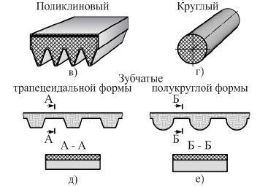
Классификация ременных передач:
1. По форме поперечного сечения ремня:
1.1 плоскоременные;
1.2 клиноременные (поперечное сечение ремня в форме трапеции);
1.3 поликлиноременные (наружная поверхность ремня плоская, а внутренняя, взаимодействующая со шкивами, поверхность ремня снабжена продольными гребнями, в поперечном сечении имющими форму трапеции);
1.4 круглоременные (поперечное сечение ремня имеет форму круга);
1.5 зубчатоременная (внутренняя, контактирующая со шкивами, поверхность плоского ремня снабжена поперечными выступами, входящими в процессе работы передачи в соответствующие впадины шкивов).

Slide 7
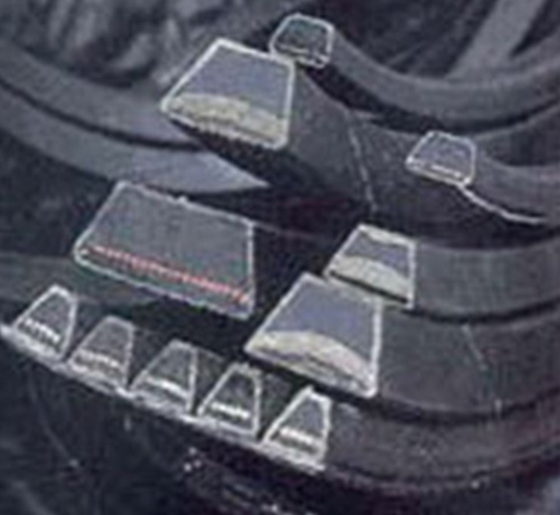
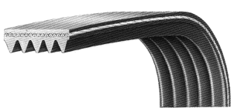
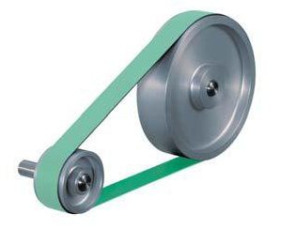
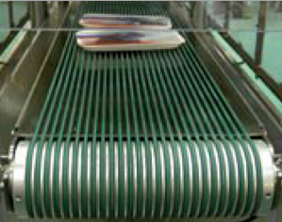
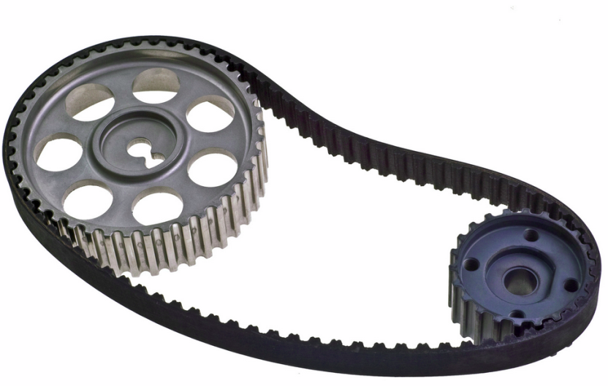

Slide 8
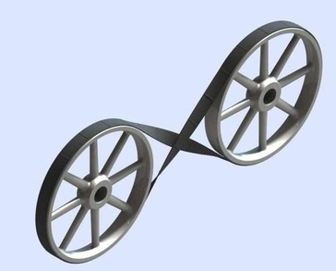
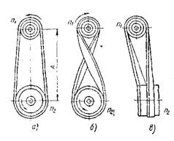
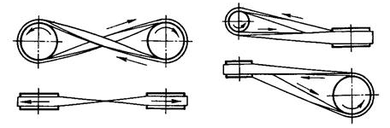
2. По взаимному расположению валов и ремня:
2.1 открытая передача – передача с параллельными геометрическими осями валов и ремнем, охватывающим шкивы в одном направлении (шкивы вращаются в одном направлении);
2.2 перекрестная передача – передача с параллельными валами и ремнем, охватывающим шкивы в противоположных направлениях (шкивы вращаются во встречных направлениях);
2.3 полуперекрестная передача – оси валов которой перекрещиваются под некоторым углом (чаще всего 90°).

Slide 9
3. По числу и виду шкивов, применяемых в передаче:
3.1 с одношкивными валами;
3.2 с двушкивным валом, один из шкивов которого холостой;
3.3 с валами, несущими ступенчатые шкивы для изменения передаточного числа (для ступенчатой регулировки скорости ведомого вала).
4. По количеству валов, охватываемых одним ремнем:
двухвальная,
трех-,
четырех- и
многовальная передача.
5. По наличию вспомогательных роликов:
без вспомогательных роликов,
с натяжными роликами;
с направляющими роликами.

Slide 10
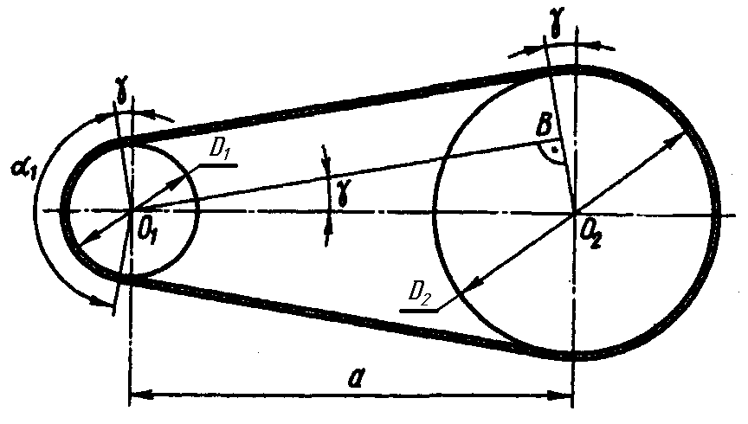

Геометрические соотношения в ременной передаче рассмотрим на примере открытой плоскоременной передачи. Межосевое расстояние a – это расстояние между геометрическими осями валов, на которых установлены шкивы с диаметрами D₁ (он, как правило, является ведущим) и D2 (ведомый шкив).
Геометрия открытой
ременной передачи.
При расчетах клиноременных передач для ведущего и ведомого шкивов используются расчетные диаметры d_{р1} и d_{р2}. Угол между ветвями охватывающего шкивы ремня - 2γ, а угол охвата ремнем малого (ведущего) шкива (угол, на котором ремень касается поверхности шкива) α₁. Как видно из чертежа половинный угол между ветвями составит
,

Slide 11
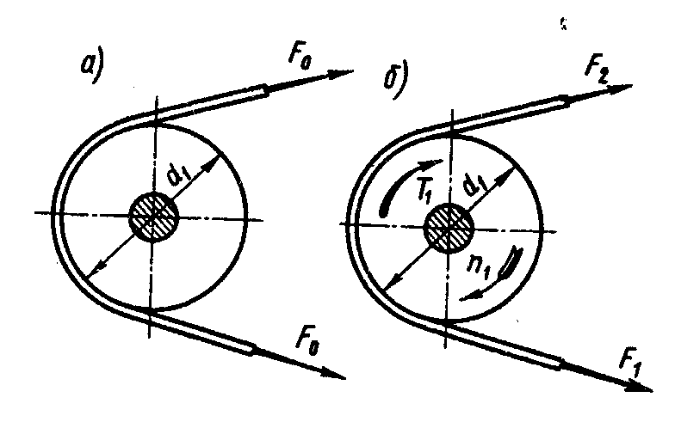
Силовые соотношения в ременной передаче.
В ременной передаче силы нормального давления между поверхностями трения можно создать только за счет предварительного натяжения ремня. При неработающей передаче силы натяжения обеих ветвей будут одинаковыми (обозначим их F₀).
В процессе работы передачи за счет трения ведущего шкива о ремень набегающая на этот шкив ветвь ремня получает дополнительное натяжение (сила F₁), а, сбегающая с ведущего шкива, ветвь ремня несколько ослабляется (сила F₂,).
Окружное усилие, передающее рабочую нагрузку F_{t} = F₁-F₂, но, как для передачи вращения Ft = 2T₂/D, а для поступательно движущихся ветвей ремня
F_{t} = P / V_{p} , где P – мощность передачи, а V_{p} − средняя скорость движения ремня. Суммарное натяжение ветвей ремня остается неизменным, как в работающей, так и в неработающей передаче, то есть F₁+F₂=2F₀ .

Slide 12

Кинематика ременной передачи.
Удлинение каждого отдельно взятого элемента ремня меняется в зависимости от того, на какую его ветвь этот элемент в данный момент времени попадает (поскольку F₁>F₂). Изменение длины этой элементарной части ремня может происходить только в процессе ее движения по шкивам. При этом, проходя по ведущему шкиву (при переходе с ведущей ветви на свободную), эта элементарная часть укорачивается, а при движении по ведомому шкиву (переходя со свободной ветви ремня на его ведущую ветвь) – удлиняется. Изменение длины части ремня, соприкасающейся с поверхностью шкива, возможно только с её частичным проскальзыванием. Следовательно:
1) работа ременной передачи без скольжения ремня по рабочей поверхности шкивов невозможна.;
2) скорости движения ведущей и свободной ветвей ремня различны, а следовательно, различны и скорости рабочих поверхностей ведущего и ведомого шкивов.
Окружная скорость рабочей поверхности ведущего шкива больше окружной скорости на поверхности ведомого шкива (V₁ > V₂).
Отношение разности между окружными скоростями на рабочей поверхности ведущего и ведомого шкивов к скорости ведущего шкива называют коэффициентом скольжения передачи (ξ).
, (2.23)

Slide 13

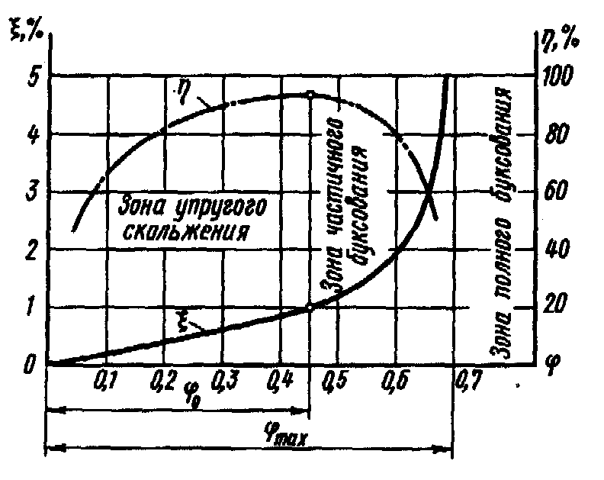
где индекс «1» соответствует ведущему, а индекс «2» − ведомому шкивам.
Передаточное число ременной передачи, представленное через ее конструктивные параметры:
. (2.24)
Тяговая способность и долговечность ремня являются основными критериями работоспособности ременной передачи. Её проектный расчет обычно выполняется по тяговой способности, а расчет долговечности при этом является проверочным.
Поведение ременной передачи характеризует график рис. 2.4. На нем выявляются 3 зоны:
1 зона упругого скольжения (0 ≤ ϕ ≤ ϕ₀; ξ меняется линейно);
2 зона частичного буксования (ϕ₀≤ϕ≤ϕ_{max}, ξ быстро нарастает);
3 зона полного буксования (ϕ>ϕ_{max} скольжение полное).
Рис. 2.4. Кривые скольжения и КПД.

Slide 14




Напряжения в ремне. В ремне возникают напряжения от действия рабочей нагрузки, от изгиба вокруг шкива, от действия центробежных сил при обегании шкива.
напряжения растяжения от рабочей нагрузки
; (2.25)
напряжения изгиба
; (2.26)
напряжения от действия центробежных сил
; (2.29)
где ρ − средняя плотность материала ремня, а V_{р} – средняя скорость движения ремня, обегающего шкив.
На внешней стороне ремня все три вида названных напряжений являются растягивающими и потому суммируются. Таким образом, максимальные растягивающие напряжения в ремне
. (2.31)

Slide 15
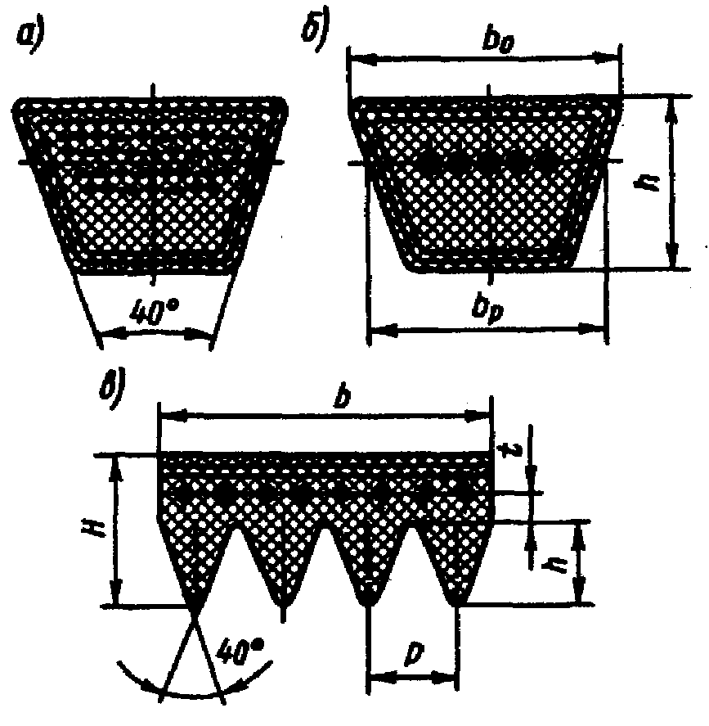
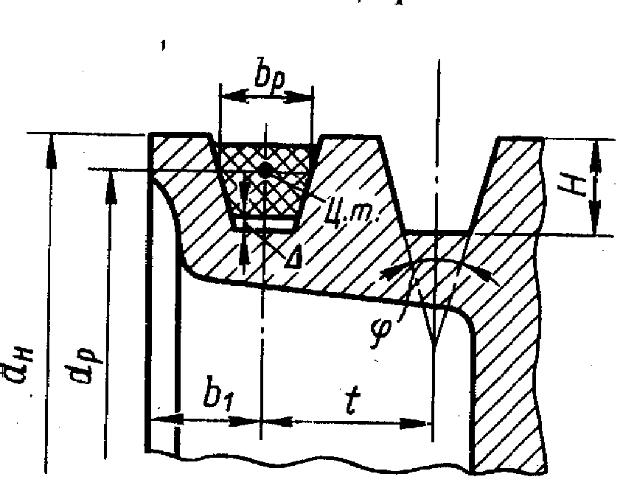
Особенности конструкции, работы и расчета клиноременных и поликлиноременных передач. Клиновые ремни имеют трапециевидное поперечное сечение, а поликлиновые – выполненную в форме клина рабочую часть (рис. 2.5). Угол клина для обоих видов ремней одинаков и составляет 40°. На шкивах такой передачи выполняются канавки, соответствующие сечению рабочей части ремня и называемые ручьями. Профили ремней и ручьёв шкивов контактируют только по боковым (рабочим) поверхностям (рис. 2.6).
Рис. 2.5. сечения клинового (а, б) и поликлинового (в) ремней.
Рис. 2.6. Расположение клинового
ремня в ручье шкива.

Slide 16

Размеры сечений клиновых ремней стандартизованы (ГОСТ 1284.1-89, ГОСТ 1284.2-89, ГОСТ 1284.3-89). Стандартом предусмотрено 7 ремней нормального сечения (Z, A, B, C, D, E, E0), у которых b₀/h≈1,6, и 4 – узкого сечения (YZ, YA, YB, YC), у которых b₀/h≈1,25. Ремни изготав­ливаются в виде замкнутого кольца, поэтому их длины тоже стандартизованы.
Таким образом, ремень со шкивом образуют клиновую кинематическую пару, для которой приведенный коэффициент трения f* выражается зависимостью
, (2.36)
где f – коэффициент трения между контактирующими поверхностями ремня и шкива, а ϕ − угол между боковыми рабочими поверхностями ремня. При ϕ = 40° получаем, что f* = 2,92 f, то есть при одном и том же диаметре ведущего шкива несущая способность клиноременной передачи будет примерно втрое выше в сравнении с плоскоременной.
Проектный расчет клиноременных передач выполняется достаточно просто методом подбора, поскольку в стандартах указывается мощность, передаваемая одним ремнем при определенном расчетном диаметре меньшего шкива и известной средней скорости ремня или частоте вращения шкива.

